Slide 1
Báo cáo đồ án cuối khóa DAP305x_1.0-A_VN
khoanFX20883

Slide 2

Yêu cầu nghiệp vụ
Đánh giá tiềm năng của các nhóm khách hàng để điều chỉnh chiến lược tiếp cận đối tượng hiệu quả hơn.

Slide 3
Mục tiêu đồ án
So sánh sự khác biệt của tỷ lệ chuyển đổi giữa các nhóm thuộc tính trong bộ dữ liệu.
Xác định mức độ ảnh hưởng của các thuộc tính khác có thể dẫn đến việc tăng tỷ lệ chuyển đổi của một nhóm thuộc tính.
Tối ưu hiệu quả chiến dịch tiếp thị thông qua chọn lọc các đặc điểm của khách hàng có tỷ lệ chuyển đổi cao để tập trung tiếp cận.

Slide 4
Vấn đề cần giải quyết
Bộ dữ liệu
Số liệu nhân khẩu học
1
3
2
Kiến thức sử dụng
4
Đúc kết các thông tin

Slide 5
Bộ dữ liệu

Slide 6
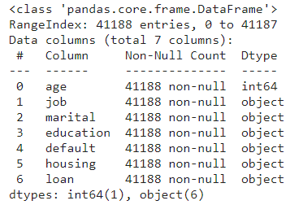
Dữ liệu về khách hàng
Bộ dữ liệu mô tả kết quả các chiến dịch tiếp thị của ngân hàng Bồ Đào Nha. Các chiến dịch được tiến hành chủ yếu dựa trên các cuộc gọi điện thoại mời gọi khách hàng gửi tiền có kỳ hạn cho ngân hàng.
Các thuộc tính quan tâm:
Tuổi
Nghề nghiệp
Học vấn
Hôn nhân
Tín dụng
Khoản vay

Slide 7

Chỉ số Measures
Tỷ lệ chuyển đổi (CVR): thể hiện qua kết quả chiến dịch thành công( y == ‘yes’)
$CVR$ $=\frac{Tổng số lượng khách hàng mở khoản tiền gửi }{Số lượng khách hàng}$

Slide 8
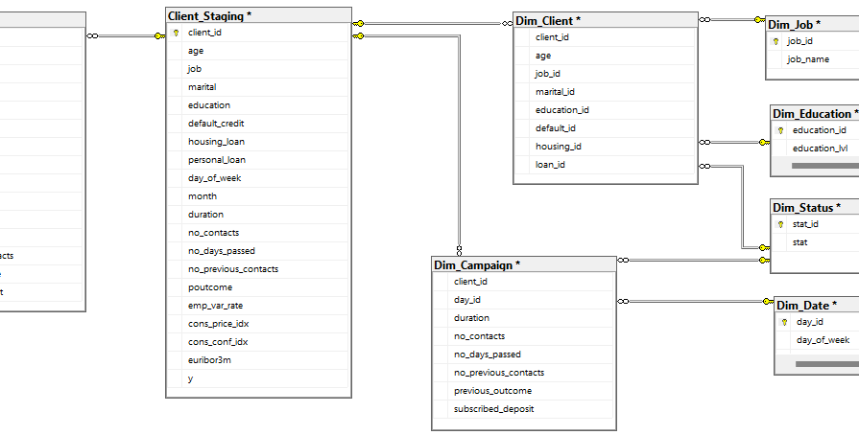
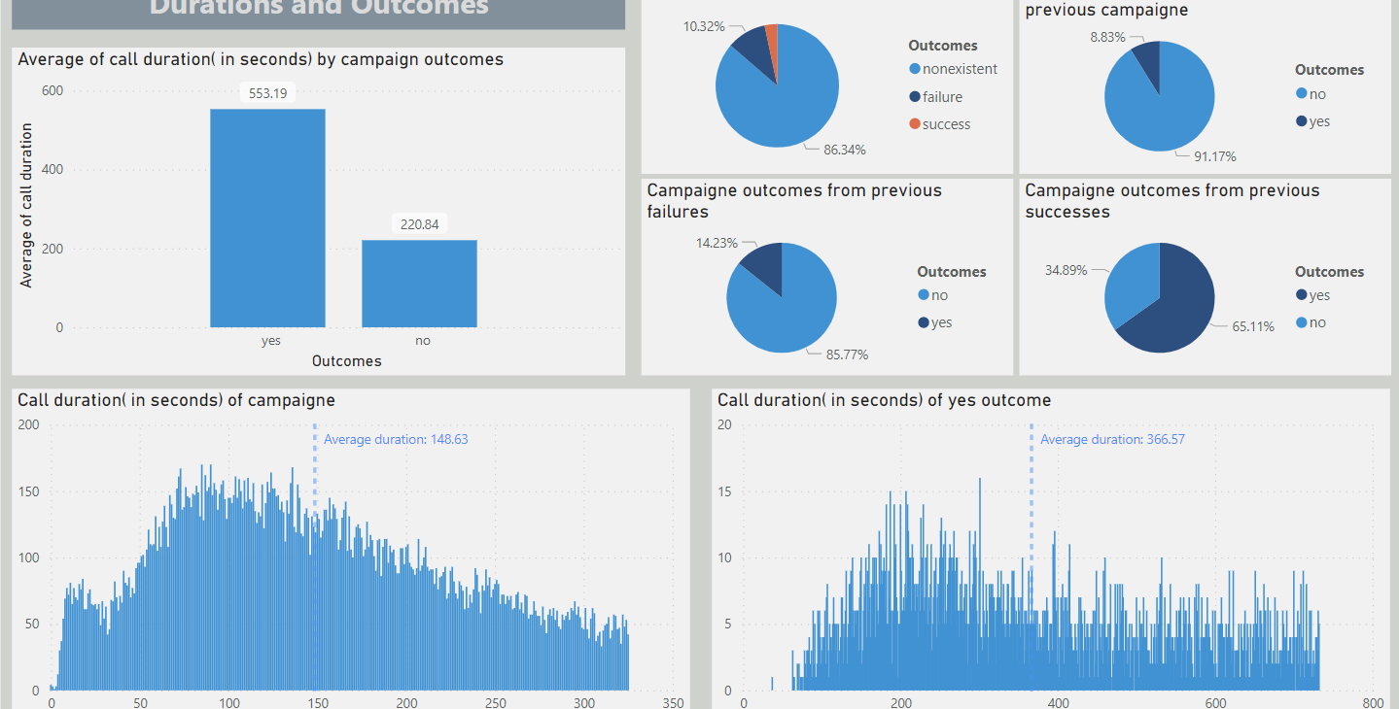
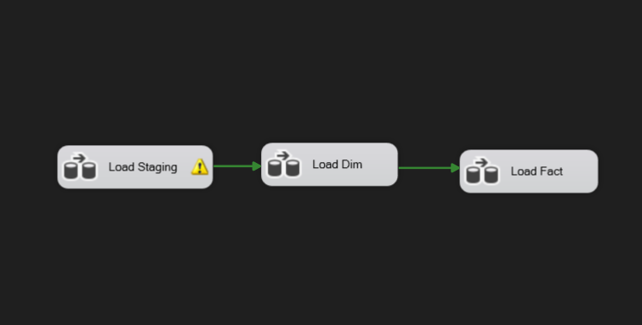
Các kiến thức sử dụng
ETL
Data Warehouse
Power BI
01
03
SQL Server Integration Services
02
Staging tables, Dim tables, Fact tables
k-Means

Slide 9
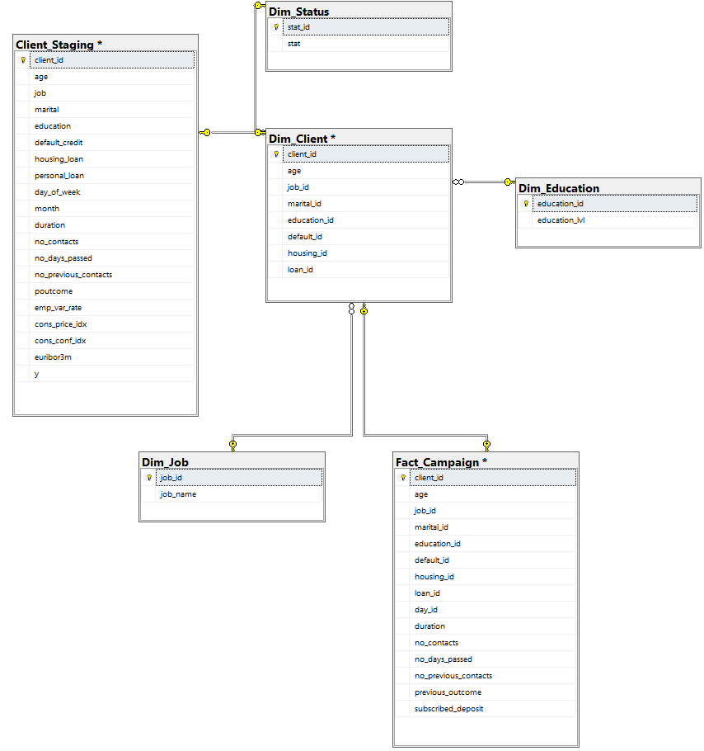
Các bảng dữ liệu
Sau khi các thuộc tính quan tâm được đưa vào bảng staging, các giá trị hạng mục( categorical) sẽ được mã hóa thành giá trị số( numeric) để phục vụ cho trực quan mô hình phân cụm về sau.
Client_Staging | Bảng load dữ liệu đầu vào
Dim_Status | Bảng load dữ liệu trạng thái được mã hóa
Dim_Job | Bảng dữ liệu việc làm được mã hóa
Dim_Education | Bảng dữ liệu học vấn được mã hóa
Dim_Client | Bảng dữ liệu khách hàng được mã hóa
Dim_Campaign | Bảng dữ liệu chiến dịch được mã hóa
Fact_Campaign | Bảng dữ liệu tổng hợp

Slide 10
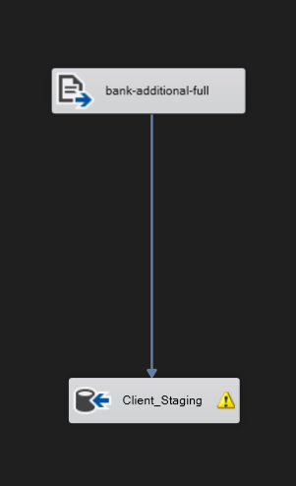
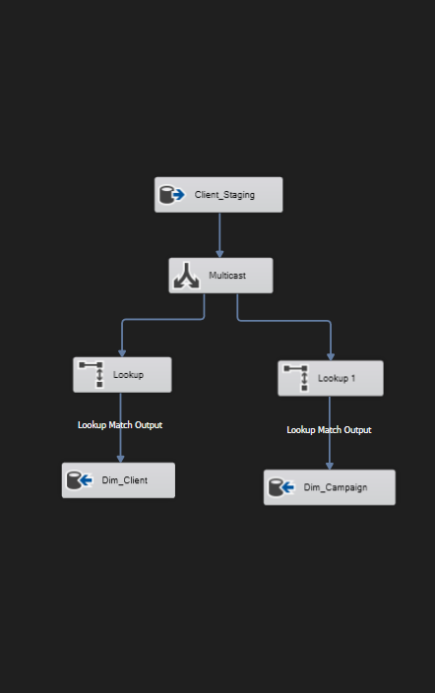
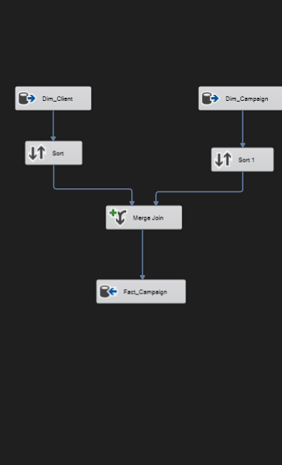
ETL
Dữ liệu sẽ được load từ file csv vào bảng staging trong cơ sở dữ liệu của SQL Sever
Từ bảng staging dữ liệu sẽ được mã hóa và load vào các bảng Dim tương ứng
Sau đó, dữ liệu từ các bảng Dim sẽ được join vào bảng Fact cuối cùng
Load Staging
Load Dim
Load Fact

Slide 11
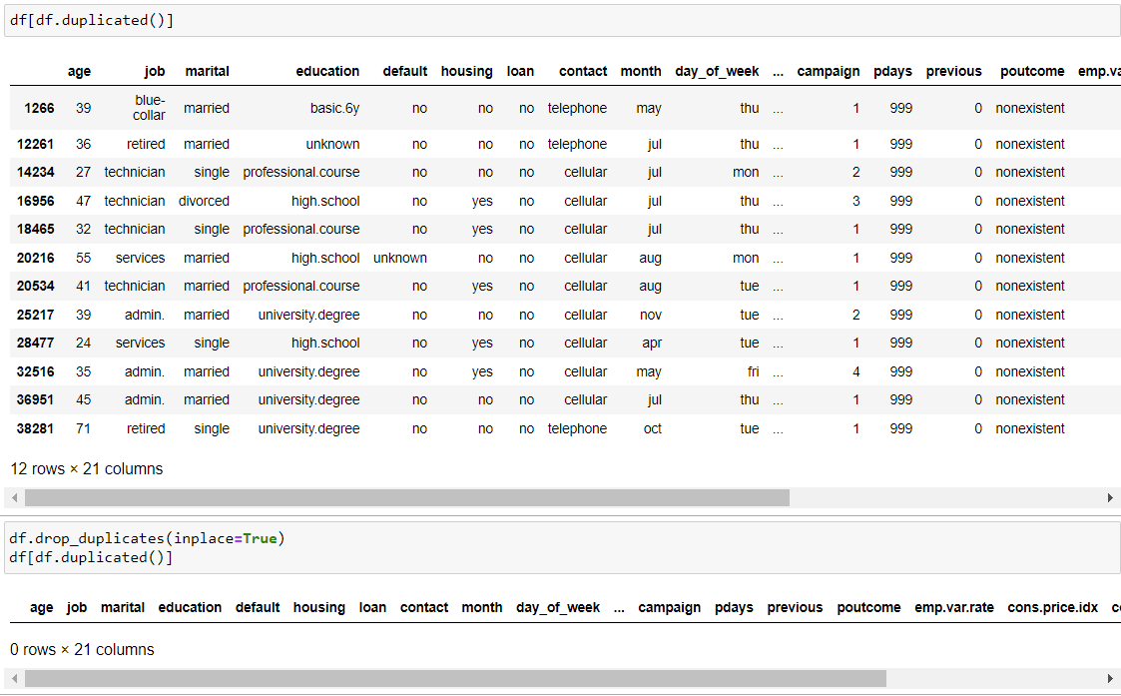
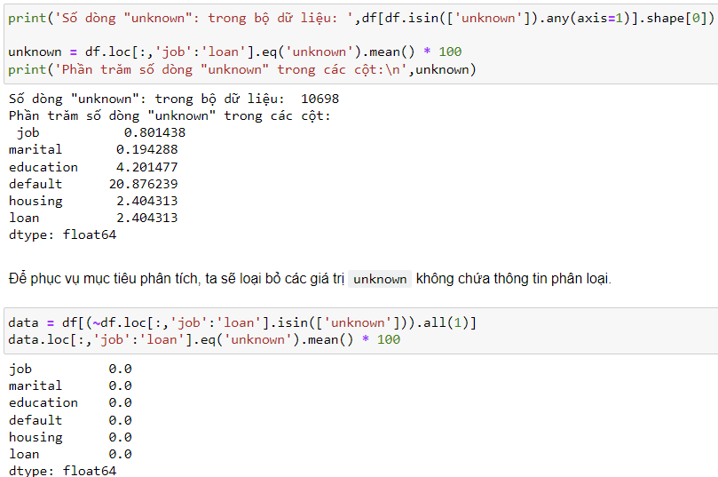
EDA
Trước tiên ta sẽ loại bỏ những giá trị bị trùng lặp.
Để phục vụ mục tiêu phân tích, ta sẽ loại bỏ các giá trị ‘unknown’ không chứa thông tin phân loại.

Slide 12
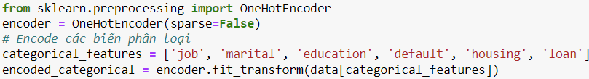
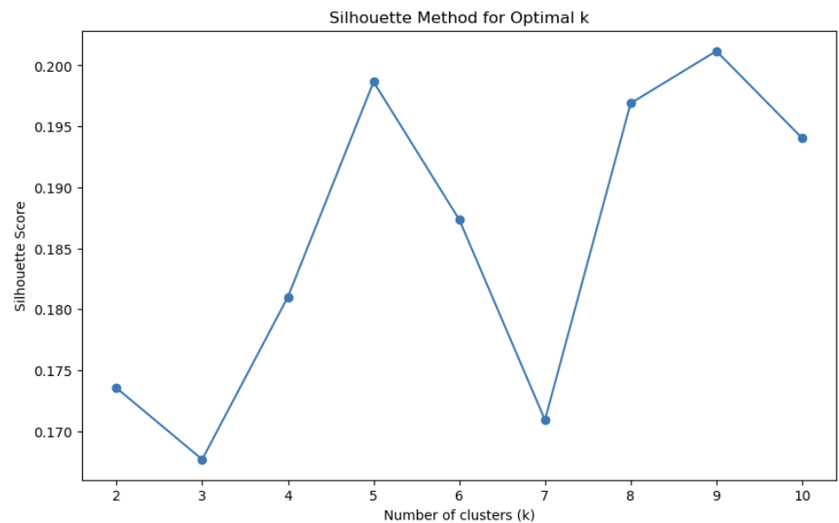
K-means
Chọn các thuộc tính quan tâm
Mã hóa các thuộc tính hạng mục
Chọn số cụm theo phương pháp Silhouette
Chọn số k có Silhouette scores cao nhất (k=9)
Áp dụng thuật toán vào bộ dữ liệu K-means với k=9
Load Staging
Load Dim
Load Fact

Slide 13
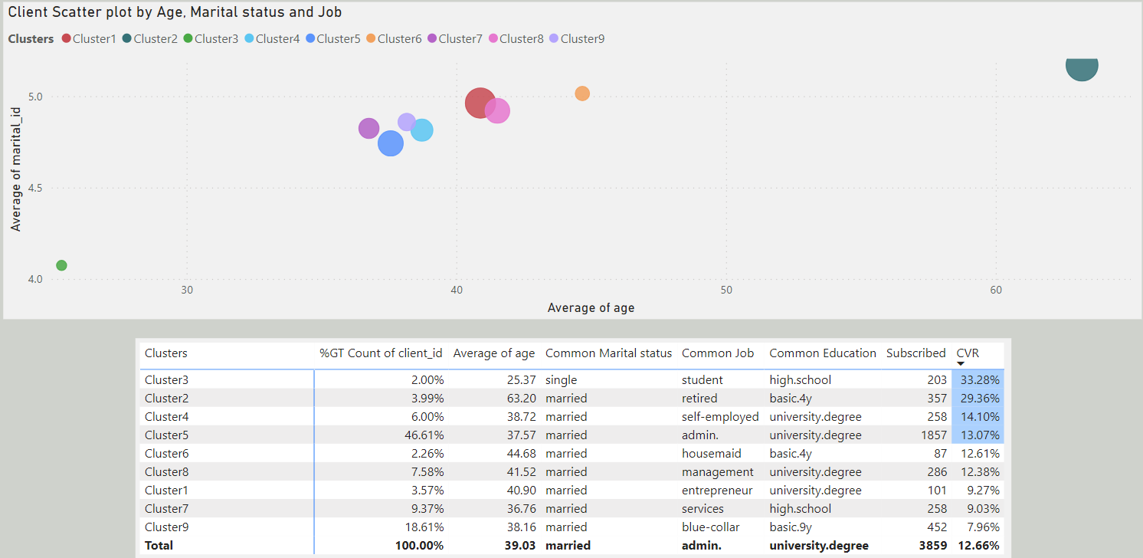
Phân khúc khách hàng
Những nhóm khách hàng có tiềm năng đăng ký khoản tiền gửi dựa trên độ tuổi, nghề nghiệp và tình trạng hôn nhân.
Giám đốc điều hành
Giám đốc tài chính
Giám đốc bán hàng
Người 01
Người 02
Người 03

Slide 14
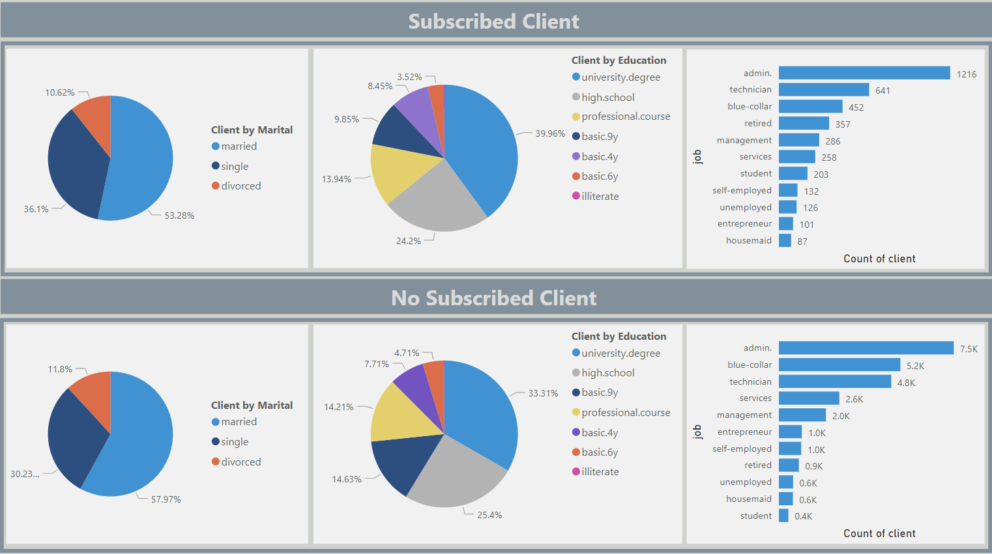
Khảo sát nhóm khách hàng mở và không mở khoản tiền gửi
Các thuộc tính quan tâm:
Hôn nhân
Học vấn
Nghề nghiệp
➔ Có nhiều sự phân hóa về nghề nghiệp, đây là thuộc tinh tập trung phân tích kết hợp với các thuộc tinh còn lại.

Slide 15
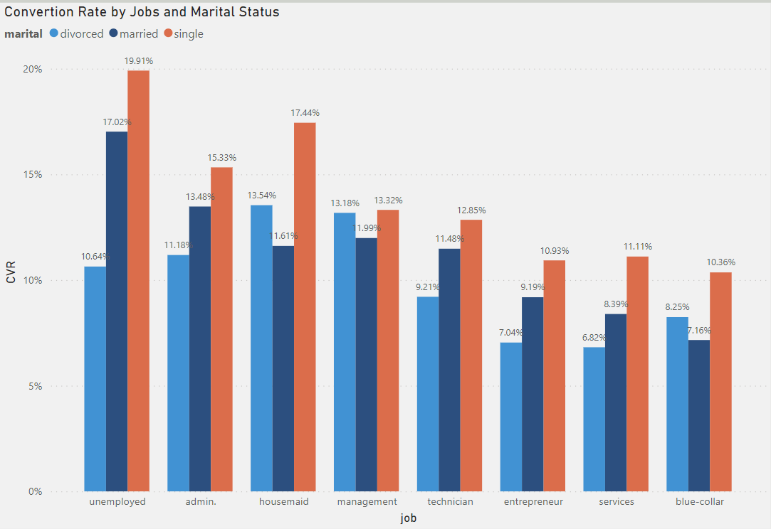
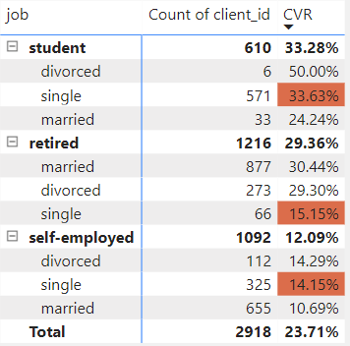
Các nghề nghiệp có tỷ lệ chuyển đổi cao hơn với tình trạng độc thân:
Thất nghiệp
Quản trị viên
Giúp việc nhà
Quản lý
Kỹ thuật viên
Chủ doanh nghiệp
Nghề dịch vụ
Lao động tay chân
Các nghề nghiệp có tỷ lệ chuyển đổi cao nhất với tình trạng không phải là độc thân:
Nhóm người nghỉ hưu có tỷ lệ chuyển đổi cao nhất với tình trạng đã kết hôn.
Nhóm lao động tự do có tỷ lệ chuyển đổi cao nhất với tình trạng ly hôn.
Nhóm học sinh cũng có tỷ lệ chuyển đổi cao nhất với tình trạng ly hôn, nhưng tình trạng này chỉ chiếm phần ít (0.85%) tromg nhóm, nên đây chỉ xem như là ngoại lệ.
➔ Tỷ lệ chuyển đổi cao nhất của nhóm học sinh cũng nằm ở tình trạng độc thân.

Slide 16
Khảo sát nhóm khách hàng mở và không mở khoản tiền gửi
Các thuộc tính quan tâm:
Nghề nghiệp
Học vấn
Hôn nhân
➔ Có nhiều sự phân hóa về nghề nghiệp, đây là thuộc tinh tập trung phân tích kết hợp với các thuộc tinh còn lại.

Slide 17
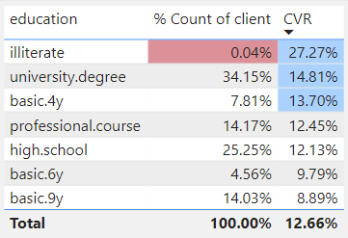
Tỷ lệ chuyển đổi theo học vấn
Các học vấn có tỷ lệ chuyển đổi cao hơn tỷ chuyển đổi trung bình (>12.66%):
Mù chữ
Tốt nghiệp đại học
Tiểu học (lớp 4)
Các học vấn có tỷ lệ chuyển đổi thấp :
Tốt nghiệp
Trung học phổ thông
Trung học cơ sở (lớp 6)
Trung học cơ sở (lớp 9)
➔ Mù chữ chiếm tỷ lệ rất nhỏ( 0.04%) được xem như ngoại lệ trong bộ dữ liệu.

Slide 18
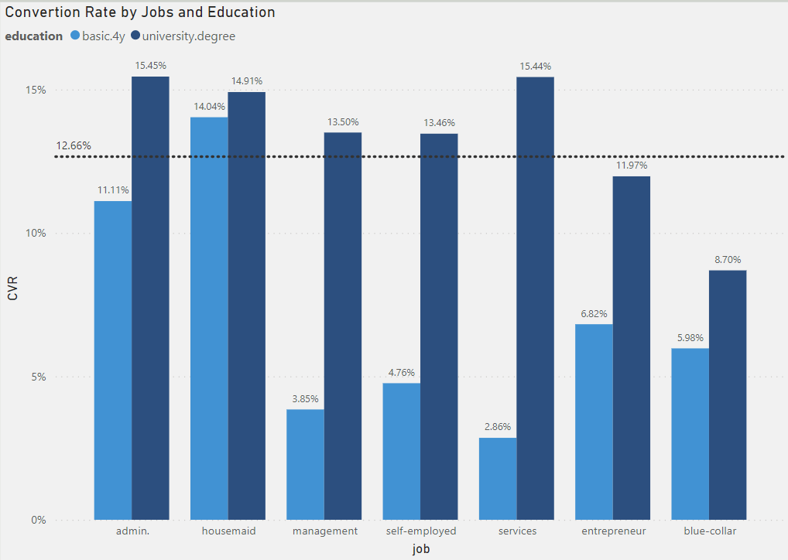
Các nghề nghiệp có CVR cao hơn với học vấn Đại học
(đã bỏ qua Mù chữ)
Quản trị viên
Giúp việc nhà
Quản lý
Nghề tự do
Ngành dịch vụ
Lao động tay chân

Slide 19
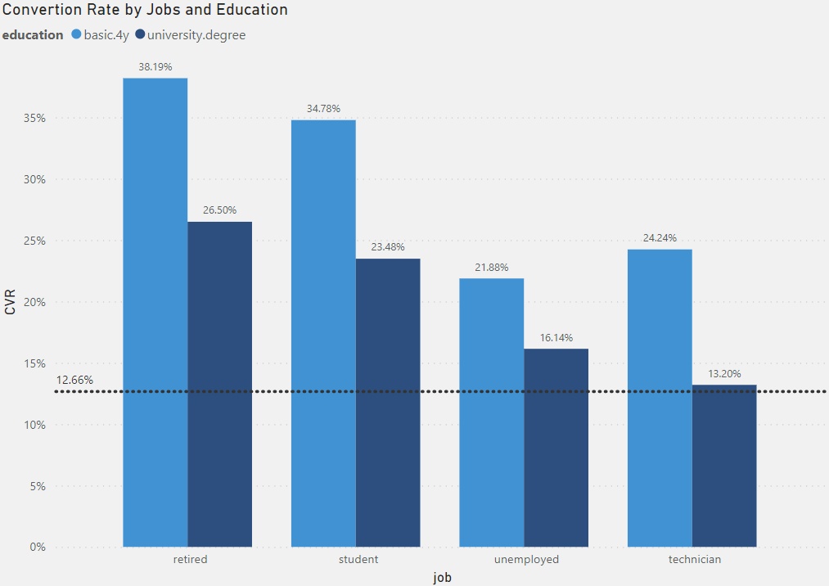
Các nghề nghiệp có CVR cao hơn với học vấn Lớp 4
(đã bỏ qua Mù chữ)
Nghỉ hưu
Học sinh
Thất nghiệp
Kỹ thuật viên

Slide 20
Khảo sát nhóm khách hàng mở và không mở khoản tiền gửi
Các thuộc tính quan tâm:
Nghề nghiệp
Học vấn
Hôn nhân
➔ Có nhiều sự phân hóa về nghề nghiệp, đây là thuộc tinh tập trung phân tích kết hợp với các thuộc tinh còn lại.

Slide 21
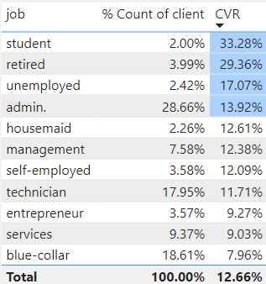
Tỷ lệ chuyển đổi theo nghề nghiệp
Các nghề nghiệp có tỷ lệ chuyển đổi cao hơn tỷ chuyển đổi trung bình (>12.66%):
Học sinh
Nghỉ hưu
Thất nghiệp
Quản trị viên
Các học vấn có tỷ lệ chuyển đổi thấp :
Kỹ thuật viên
Chủ doanh nghiệp
Nghề dịch vụ
Lao động tay chân

Slide 22
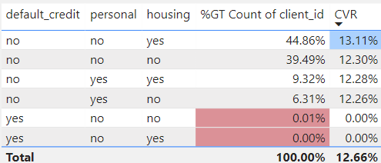
Tỷ lệ chuyển đổi theo tín dụng và khoản vay
Loại tín dụng và khoản vay có tỷ lệ chuyển đổi cao hơn tỷ chuyển đổi trung bình (12.66%):
Tín dụng chưa mất khả năng thanh toán
Không có khoản vay cá nhân
Có khoản vay mua nhà
➔ Tín dụng không đủ khả năng thanh toán chiếm tỷ lệ rất nhỏ( 0.01%) được xem như ngoại lệ trong bộ dữ liệu.

Slide 23
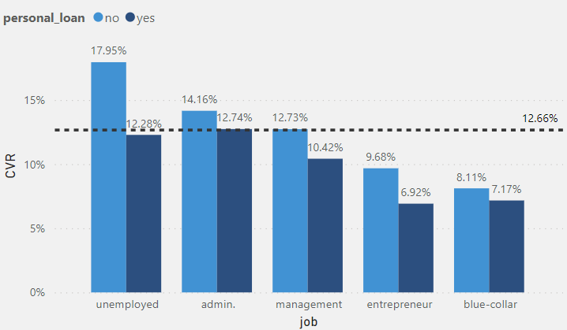
Các nghề nghiệp đạt CVR cao hơn khi không có khoản vay cá nhân
Thất nghiệp
Quản trị viên
Quản lý
Chủ doanh nghiệp
Lao động tay chân

Slide 24
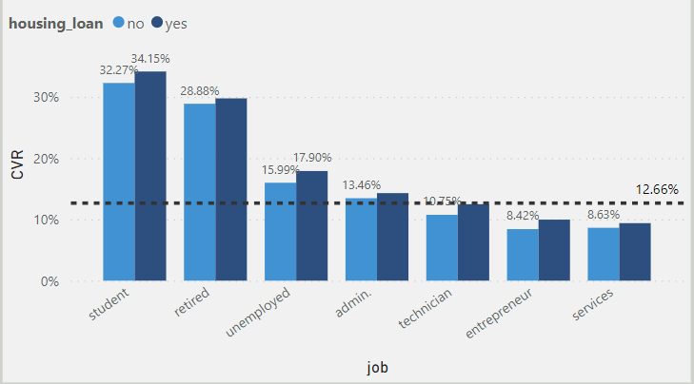
Các nghề nghiệp đạt CVR cao hơn khi đang có khoản vay mua nhà
Học sinh
Nghỉ hưu
Thất nghiệp
Quản trị viên
Kỹ thuật viên
Chủ doanh nghiệp
Nghề dịch vụ

Slide 25
Kết luận
Nhóm độc thân là nhóm khách sẵn sàng đầu tư vào các hình thức tiết kiệm có kỳ hạn hơn, do chưa phải chia sẻ trách nhiệm tài chính với gia đình vào các nhu cầu khác (như chi phí nuôi con, nhà ở...).
Trình độ học vấn đại học là nhóm có khả năng kiếm được thu nhập cao hơn và sự ổn định công việc tốt giúp họ sẵn sàng hơn khi đầu tư vào các hình thức tiết kiệm có kỳ hạn để phát triển tài chính của mình.
Khoản vay mua nhà thường có thời gian trả nợ kéo dài và lãi suất thấp hơn so với khoản vay cá nhân, việc gửi tiền có kỳ hạn của người vay mua nhà không tạo ra nhiều áp lực tài chính như đối với người có khoản vay cá nhân.
Người vay mua nhà có thể chọn gửi tiền có kỳ hạn tại ngân hàng để tích lũy nguồn tài chính dự trữ, tối ưu hóa lãi suất phát sinh từ tiền gửi để trả nợ khoản vay mua nhà.

Slide 26
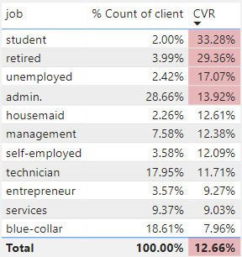
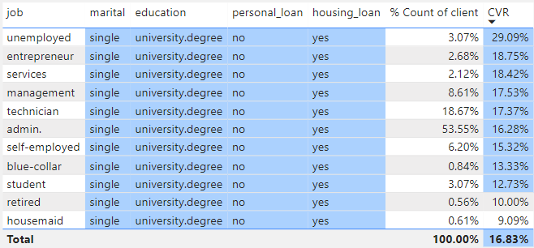
Đề xuất chiến lược tập trung tiếp cận mục tiêu
Sau khi xác định chiến lược tiếp cận tập trung theo ba nhóm đối tượng:
Nhóm có tình trạng độc thân
Nhóm có học vấn đại học
Nhóm vay mua nhà và không vay cá nhân
Tỷ lệ chuyển đổi trung bình sẽ tăng lên 4.17% khi kết hợp tập trung vào các nhóm đối tượng khách hàng như trên:
12.66% ➔ 16.83%

Slide 27
Xin cảm ơn!

